Slide 1
مهارة الطبطبة الواطئة في لعبة كرة السلة

Slide 2
الطبطبة :
هي التحرك في الملعب عن طريق ارتداد الكرة بيد واحدة ضد الأرض من قبل اللاعب المهاجم ، وتعتبر الطبطبة أيضا الوسيلة الهجومية الفعالة والأساسية بجانب المناولة التي تمكن للاعب من التقدم بالكرة من منطقة الى أخرى من أجل إيجاد أو تحقيق فرصة جيدة لخلق استراتيجية الهجوم والتصويب .
الطبطبة هي أيضا حركة متوافقة منسجمة بين الذارع ، الرأس ،الأصابع ، الرجلين ، الجذع، العينيين ، والكرة .

Slide 3
وتعتبر الطبطبة أيضا من أصعب المهارات الفنية أداء في كرة السلة وذلك لحاجتها القصوى للتوافق العضلي - العصبي بين العينيين وبقية أعضاء الجسم.
لقد اعتبرت الطبطبة إحدى المهارات الأساسية التي يجب على كل لاعب ان يتقنها .
وقد اعتبرت من قبل المدربين بانها ليس أهم ، وذلك لكون اللاعب الذي لا يستطيع أن يطبطب بسهولة وبموازنة فأنه بالتأكيد لكن يكون لاعبا مهاجما ، وبناء على ذلك يمكن القول بان الطبطبة دون دربيل أساس للعب الهجوم الفعال.

Slide 4
الطبطبة الواطئة:
أن هذا النوع من الطبطبة يستخدم أثناء التوقف وحماية الكرة من الخصم عندما يكون قريباً من اللاعب . لهذا على اللاعب أن لا يثني جسمه إلى الأمام عند الخصر مما يسبب هبوط يديه للأسفل ، بل الأفضل على اللاعب أن يثني ركبتيه والورك للأسفل مع المحافظة على الجذع مستقيماً تقريباً.
أن ارتفاع مستوى الكرة أثناء هذه الطبطبة يكون بمستوى الركبة وانها تحتاج إلى انثناء وامتداد الأصابع وقليلاً من الانثناء والامتداد في الرسغ .

Slide 5
الأخطاء الشائعة في مهارة الطبطبة :
1- النظر الى الكرة دائما .
2- عدم استخدام كلتا اليدين أثناء الطبطبة .
3- عدم استخدام الذراع الحرة لحماية الكرة من الخصم والموازنة .
4- دفع الكرة براحة اليد وليس برؤوس الأصابع ، مما يقلل الحصول على القوة الكافية لارتداد الكرة .
5- نقطة ارتداد الكرة على الأرض امام القدم مباشرة مما يسبب ضربها بالقدم وفقدانها .
6- عدم ارتداد الكرة الى مستوى الخصر في الطبطبة العالية والى مستوى الركبة في الطبطبة الواطئة .

Slide 6
7- عدم دفع الكرة للأسفل ومن امام الجسم في الطبطبة بتغيير الاتجاه .
8- تحريك اليد الأخرى لسحب الكرة اثناء الطبطبة بتغير الاتجاه بدلا من بقائها في مكانها للاستقبال الكرة بعد الارتداد .
9- عدم مواجهة ظهر اللاعب بشكل كامل للمدافع اثناء الطبطبة بالدوران .
10- عدم تحرك اليد المعاكسة باتجاه الكرة لاستلامها والاستمرار بالطبطبة بالاتجاه المعاكس في الطبطبة بالدوران .
11- عدم ارتداد الكرة بزاوية جيدة اثناء الطبطبة من خلف الظهر مما يسبب تعثرا في خطوات اللاعب اثناء الاستلام .
12- عدم وضع اليد المعاكسة بين الساقين وللخلف لغرض استقبال الكرة اثناء الطبطبة بين الساقين.

Slide 7
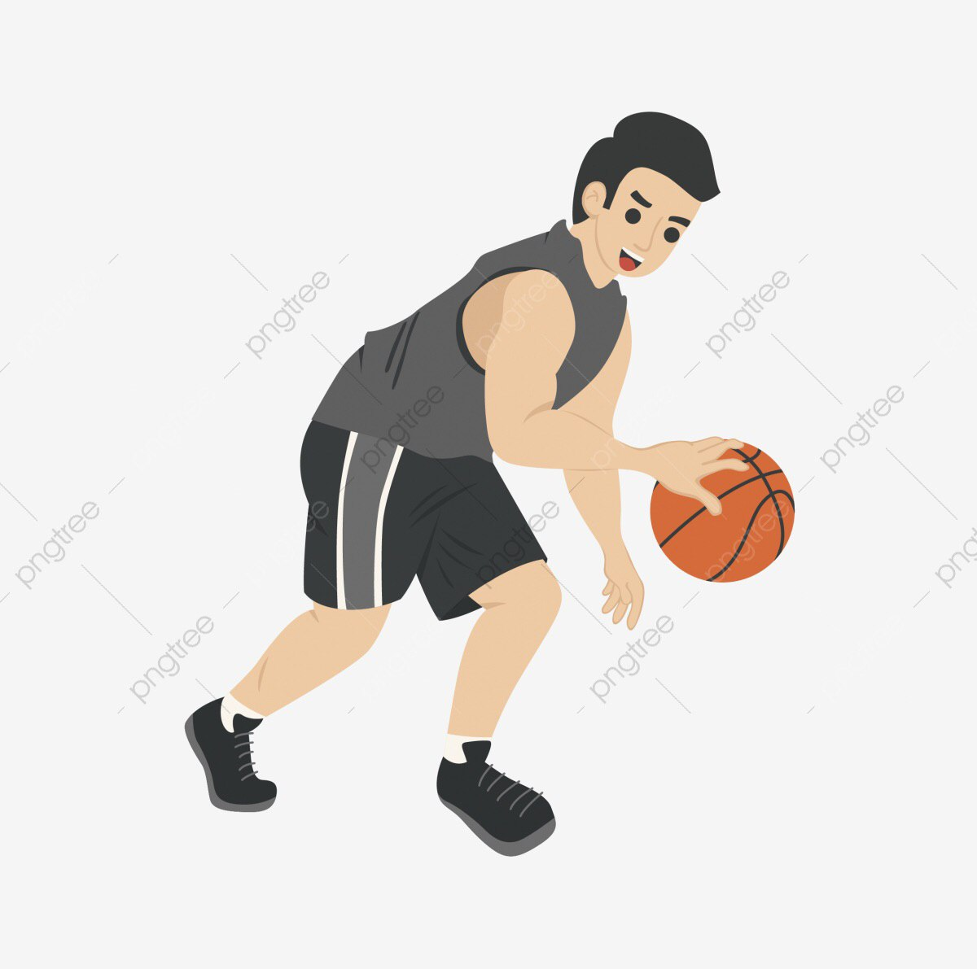

Slide 8
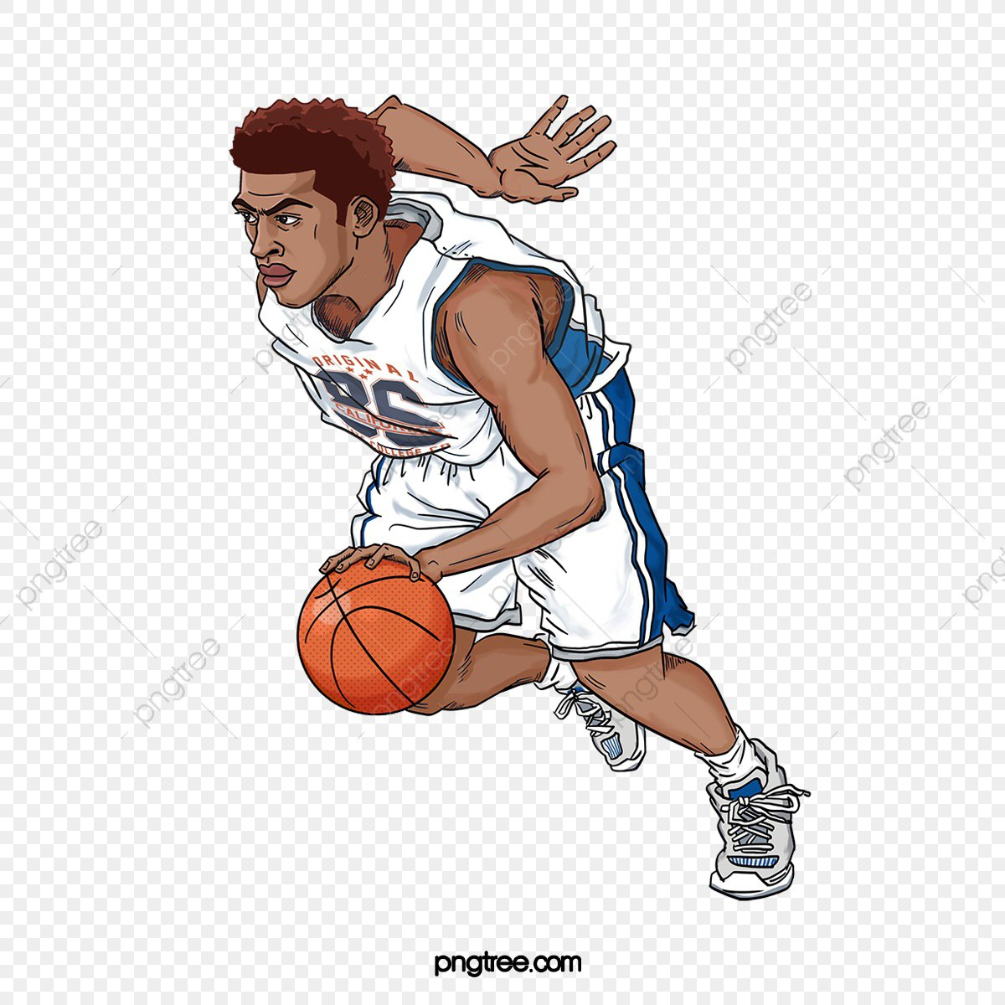

Slide 9
أما بخصوص حماية الكرة أثناء هذا النوع من الطبطبة فهناك طريقتان :
الطريقة الأولى : هي جلب الساق اليمنى للأمام عند الطبطبة باليد لأجل إخفاء الكرة بجانب الساق اليمنى
الطريقة الثانية : هي جلب الساق والذراع والمعاكسة للأمام وذلك لحماية الكرة خلف الحاجز عن تقدم الذراع والساق المعاكسة .

Slide 10
شكـــــــــرا لكـــــــــم

